Slide 1

Déploiement du FFPE dans les laboratoires du PFMG2025 - bilan sur AURAGEN -
Alain VIARI
Anne Mc LEER
LBMMS AURAGEN

Slide 2

Le GCS AURAGEN
https://www.auragen.fr/la-plateforme-auragen/presentation-de-la-plateforme-auragen/

Slide 3
Activité cancers solides AURAGEN - 2023-2025 : élargissement au FFPE -

Slide 4
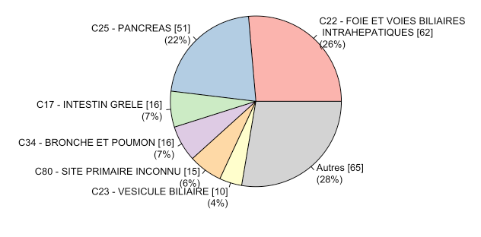
Répartition des dossiers FFPE séquencés par origine de la tumeur primitive
Cholangiocarcinomes
Cancers du pancréas
Tumeurs neuroendocrines
Cancers de primitif inconnu
DROM/COM (tous types)
* Avec au moins 1 séquençage WGS, WES, RNAseq

Slide 5
Proportion de dossiers avec FFPE vs congelé - Nov. 2023 (démarrage FFPE) - Sept. 2025 (#2 ans) -
* Avec au moins 1 séquençage WGS, WES, RNAseq

Slide 6
Extractions et préparations librairies - FFPE vs congelé -
Echecs = quantité et/ou qualité

Slide 7
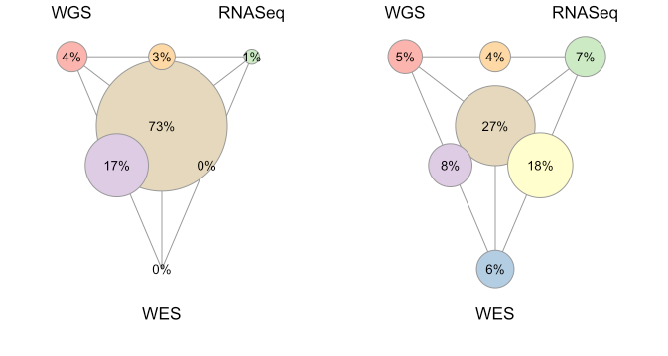
Séquençages réalisés - FFPE vs congelé -
CONGELE
FFPE
WGS, WES et RNAseq pour tous les dossiers
Analyses WGS plus complètes que WES
Si matériel insuffisant : ADN (WGS/WES) privilégié

Slide 8
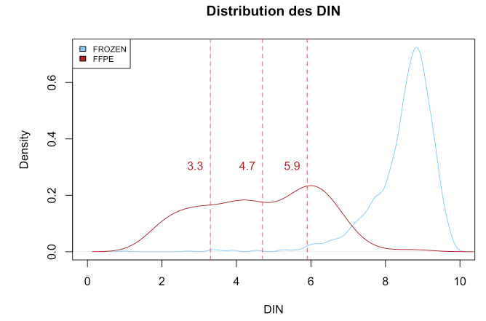
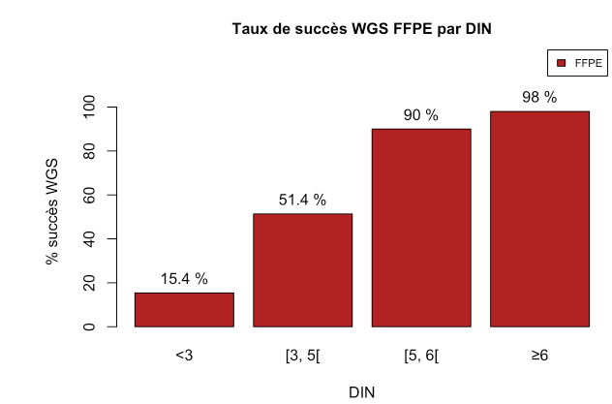
Séquençages réalisés - importance de la qualité des acides nucléiques -

Slide 9
FFPE : on s’acharne…

Slide 10
… mais cela prend plus de temps et de ressources
CONGELE
FFPE
Délai médian = 31 jours
Délai médian = 51 jours

Slide 11
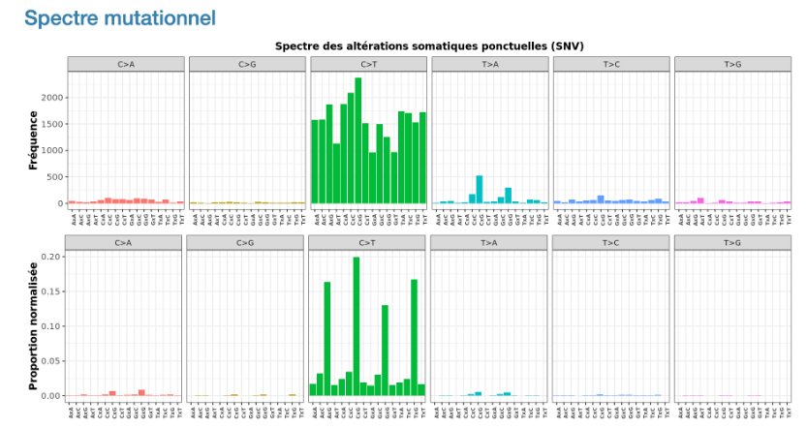
Artéfacts liés à la fixation : SNV - signature caractéristique -
Transitions C>T (fixation)
Augmentation artéfactuelle charge mutationnelle (TMB)
Très grande variabilité selon les échantillons
Impossible à prévoir à l’avance
Filtration variants à faible VAF si %cellules tumorales suffisant et après interprétation par biologiste

Slide 12
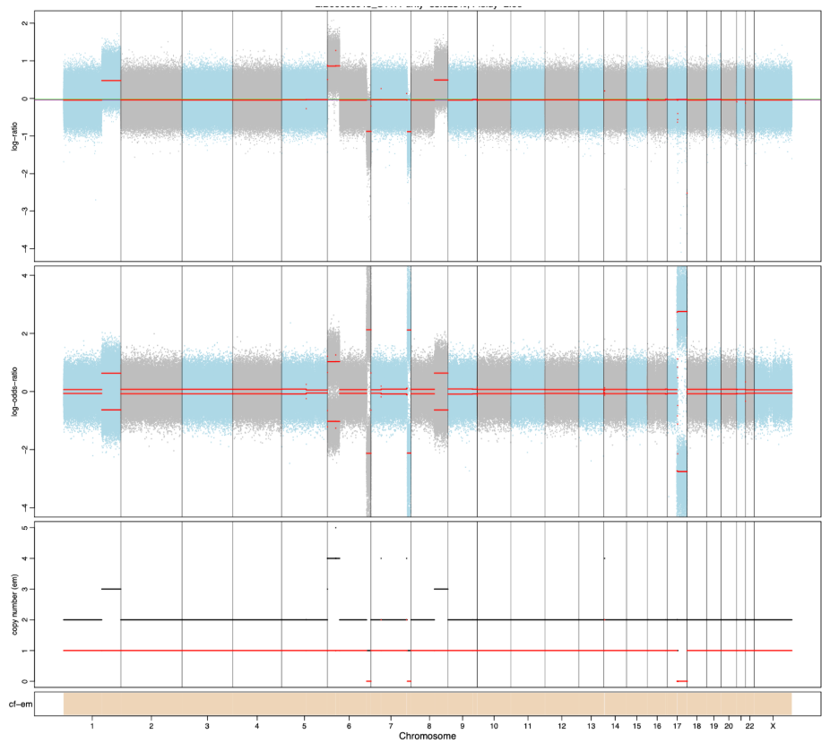
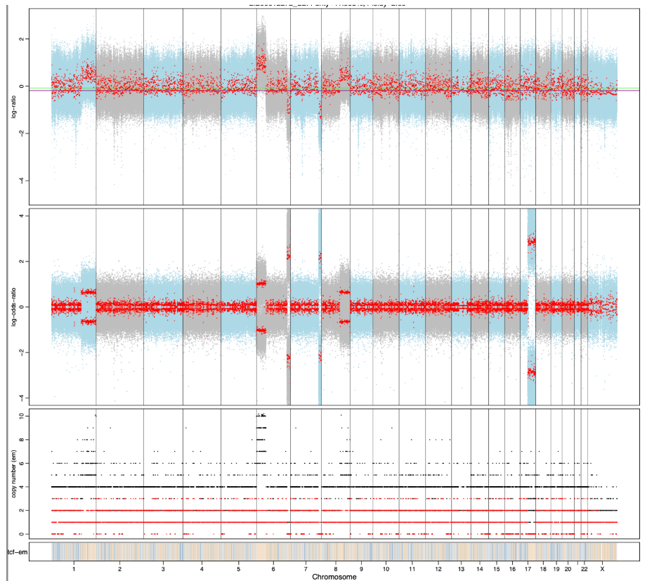
Artéfacts liés à la fixation : CNV - blocs miroirs congelé et FFPE -

Slide 13
Dossiers rendus : FFPE vs congelé
CONGELE
FFPE
62% CR concluants
90% CR concluants
1277 CR
310 CR
13% CR non conclusifs (% cell. tum. +/- qualité des analyses insuffisante : artéfacts)
7% CR non conclusifs (% cell. tum.)
3% en échec
25% en échec

Slide 14
FFPE : conclusions
Taux d’échecs et nombre de redemandes plus importants
Temps techniques et d’analyse +/- interprétation plus longs
Privilégier le congelé lorsque cela est possible
Blocs FFPE avec une bonne qualité d’acides nucléiques : taux de succès identique au congelé
Importance cruciale des étapes préanalytiques du tissu

Slide 15
Merci !
Cancers solides
Christine Vinciguerra Jean-Yves Blay
Juliette Albuisson
Valery Attignon
Laure Barjhoux
Marc Barritault
Emilien Beaussart
Salma BenSaïd
Marie Bidart
Ahmed Bouras
Sandrine Boyault
Pierre-Paul Bringuier
Adrien Buisson
Charline Caumont
Olivier Chenavier
Anissa Dahmani
Florence de Fraipont
Françoise Descotes
Anthony Ferrari
Carole Ferraro-Peyret
Jean-Paul Feugeas
Damien Geneste
Sandrine Genoux
Maëlle Gerphagnon
Anes Hadjadj-Aoul
Camille Leonce
Jonathan Lopez
Cornelia Mahitasoa
Flore Matthieu
Anne Mc Leer
Julie Mondet
Gaëlle Normand
Alexis Overs
Fanny Pellisson
Nicolas Pons
Pierre Saintigny
Jean-François Scariot
Anne-Sophie Sertier
Gaelle Tachon
Marie-Hélène Teillon-Berranger
Anne Thomas
Alain Viari
Anne-Christine Waymel
Anne-Sophie Wozny
Prescripteurs
Pathologistes
Chargés de Parcours Génomique (CPG)
Secrétaires
Infirmiers
ARC
….
Les patients et leur famille !

